Slide 1
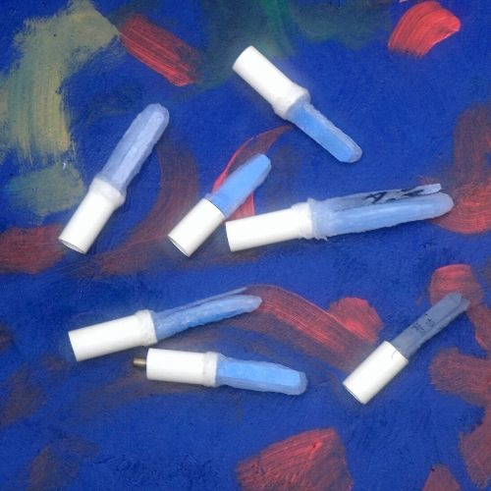
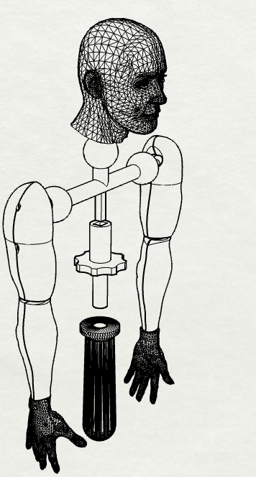
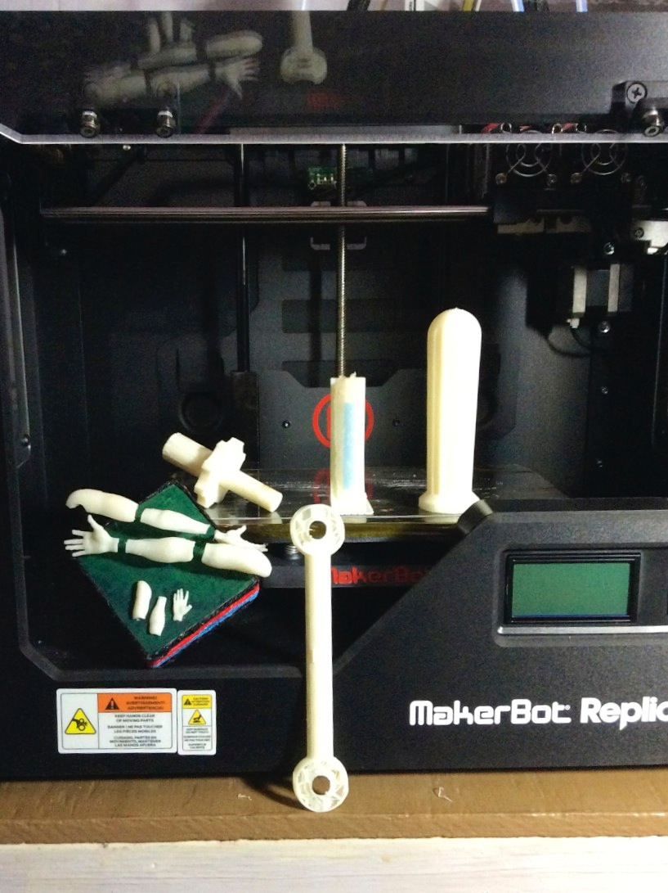
La Bitácora de Impresión
Títeres e Instrumentos Musicales
Bill Birdsall
Rene Duchesne
Pablo Varona

Slide 2
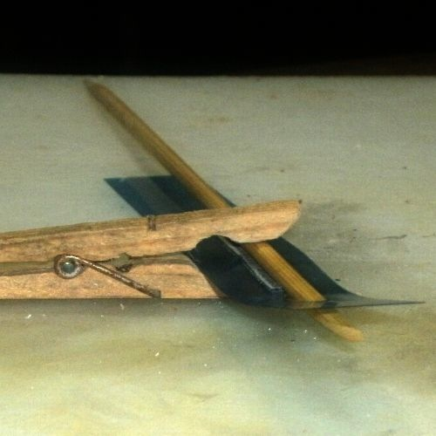
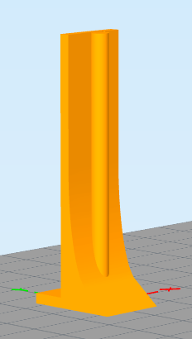
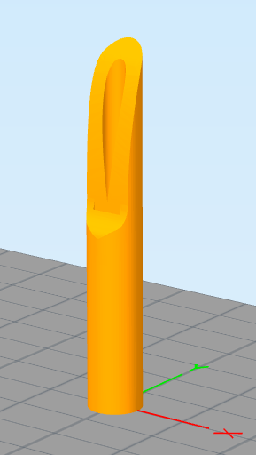
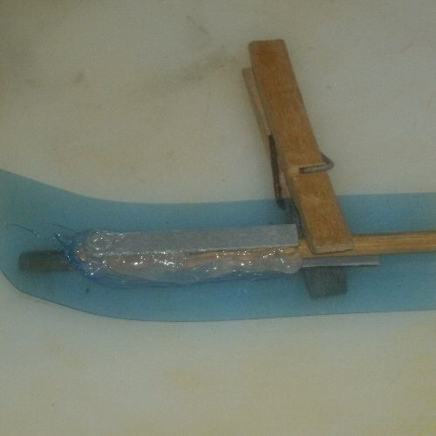
Instrumento Musical: Boquilla de Tootophone
2da Etapa
1era Versión
2da Versión

Slide 3
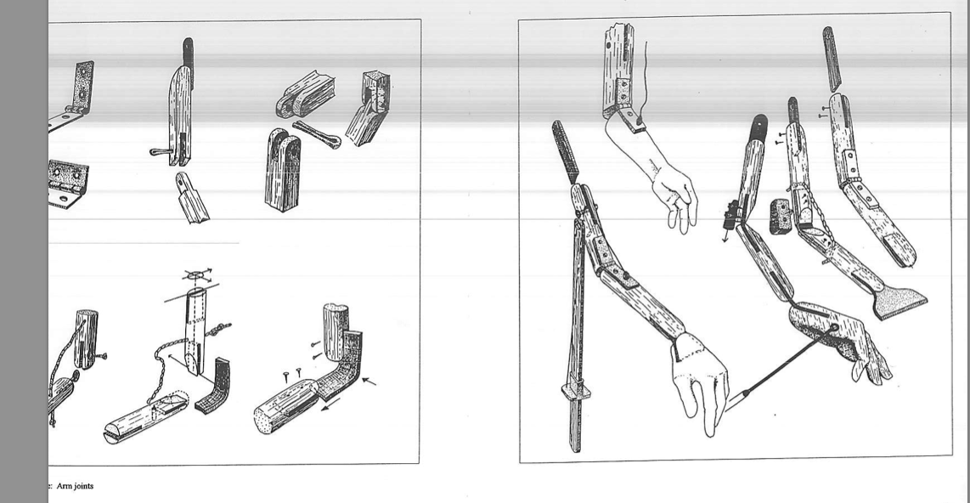
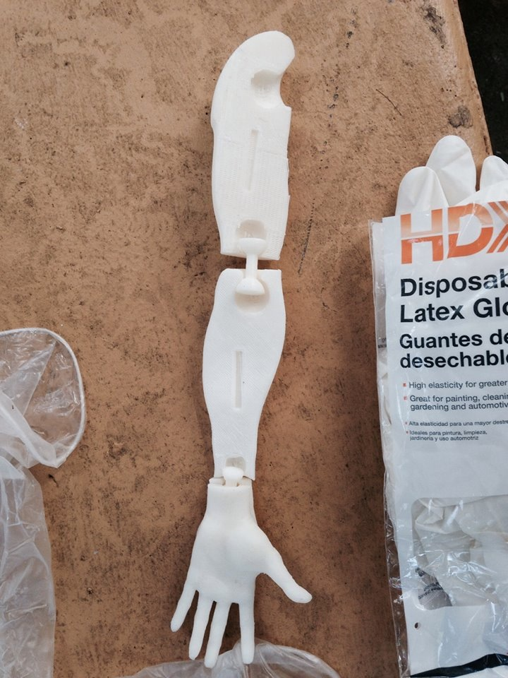
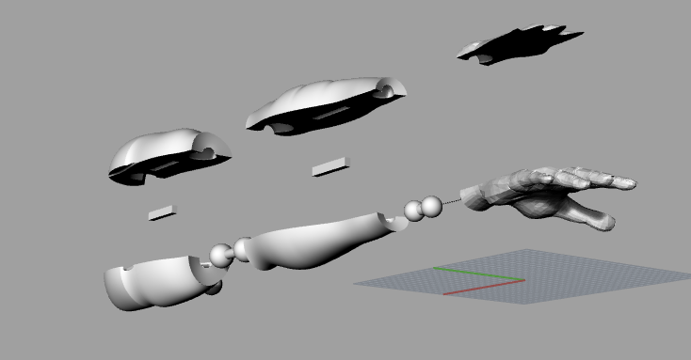
Títeres: Antebrazo, Brazo y Mano

Slide 4


Slide 5
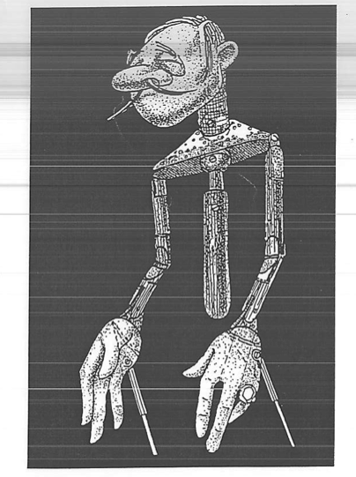
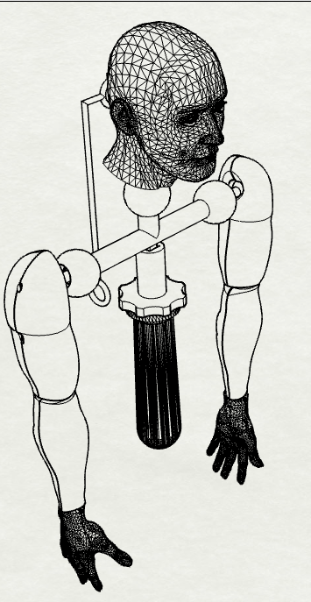
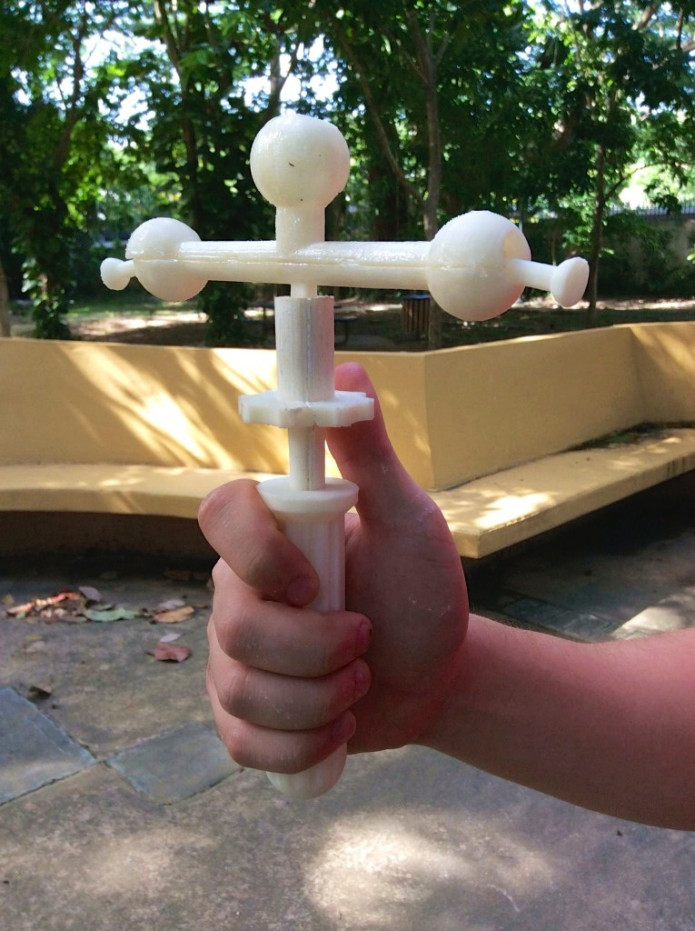
Títeres: Pecho

Slide 6
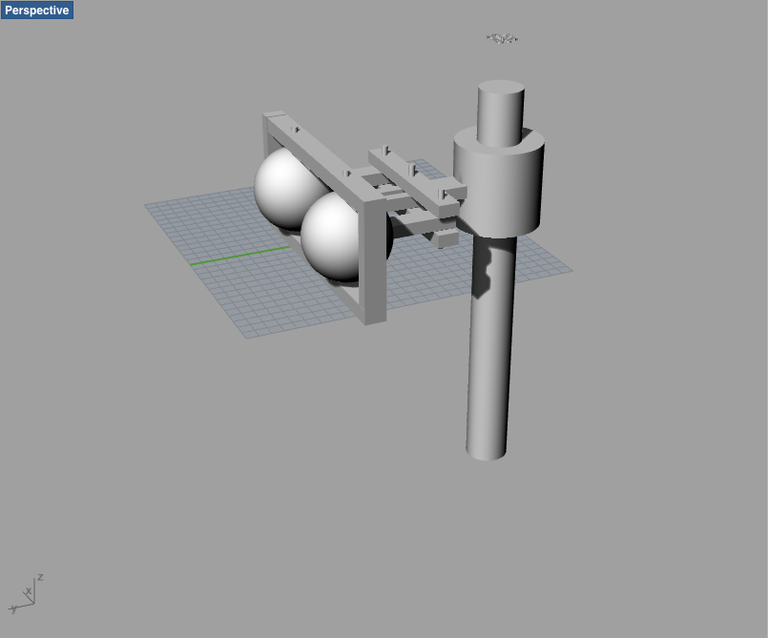
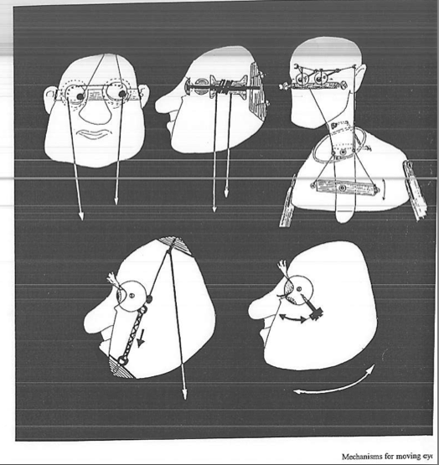
Títeres: Ojos
en construcción…

Slide 7
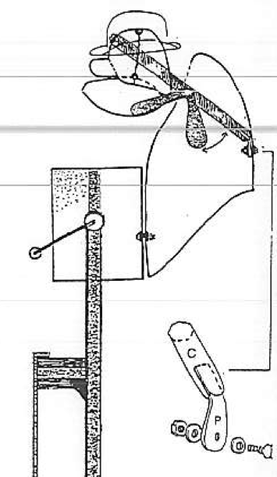
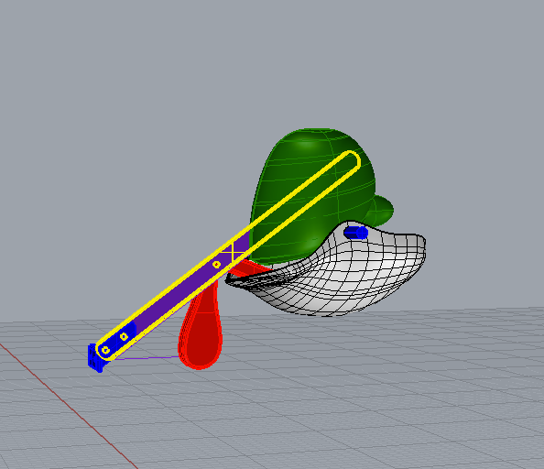
Títeres: Cabeza y Esqueleto
en construcción…

Slide 8
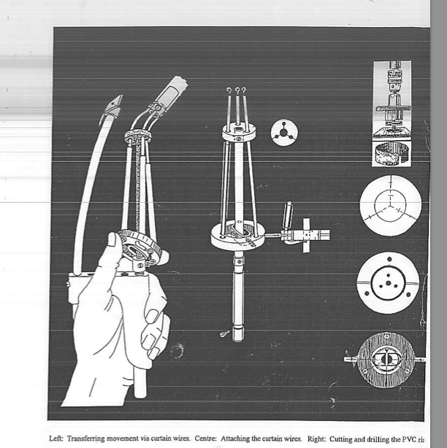
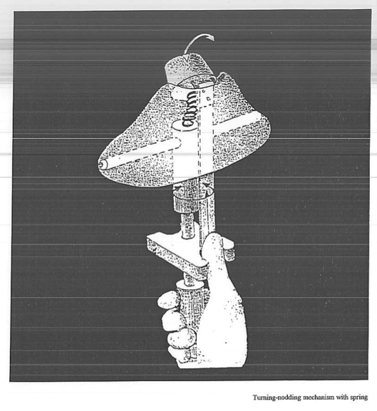
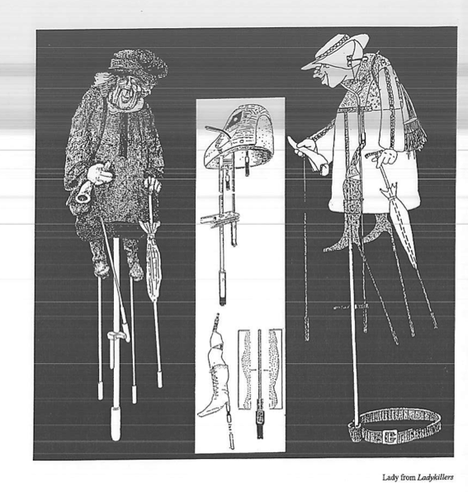
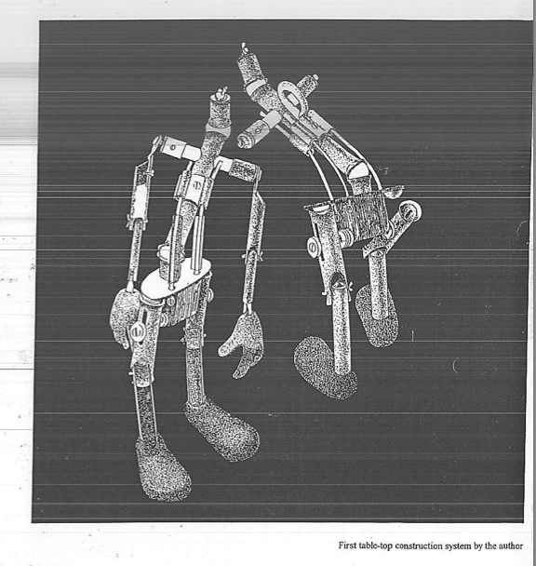
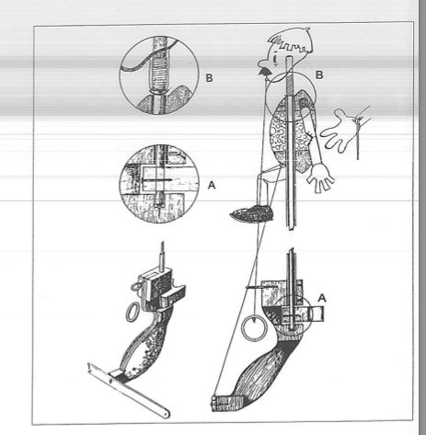
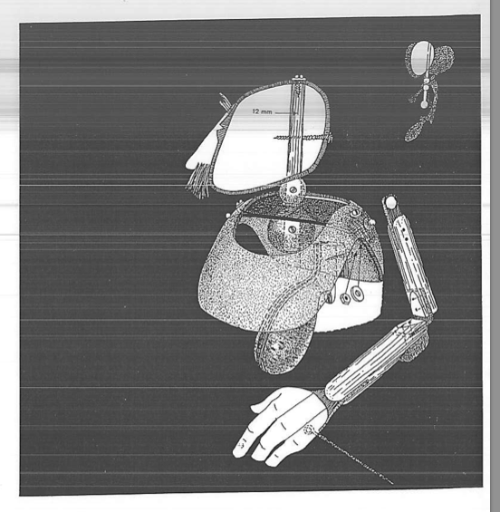
Referencias: Posibles Proyectos

Slide 9
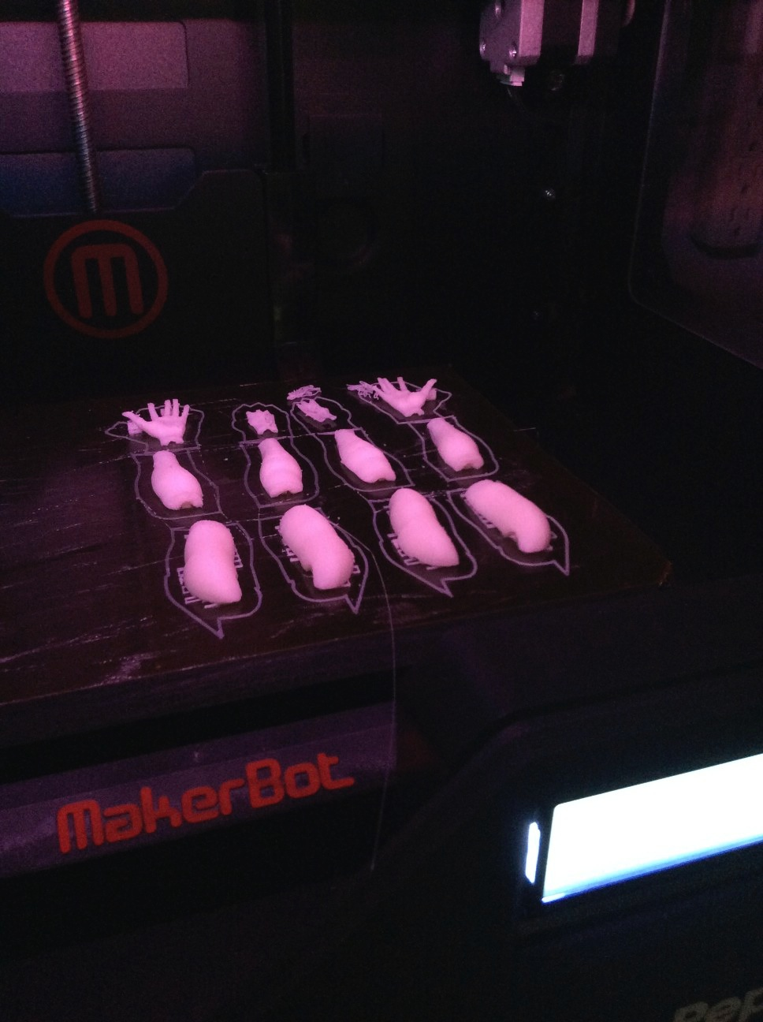
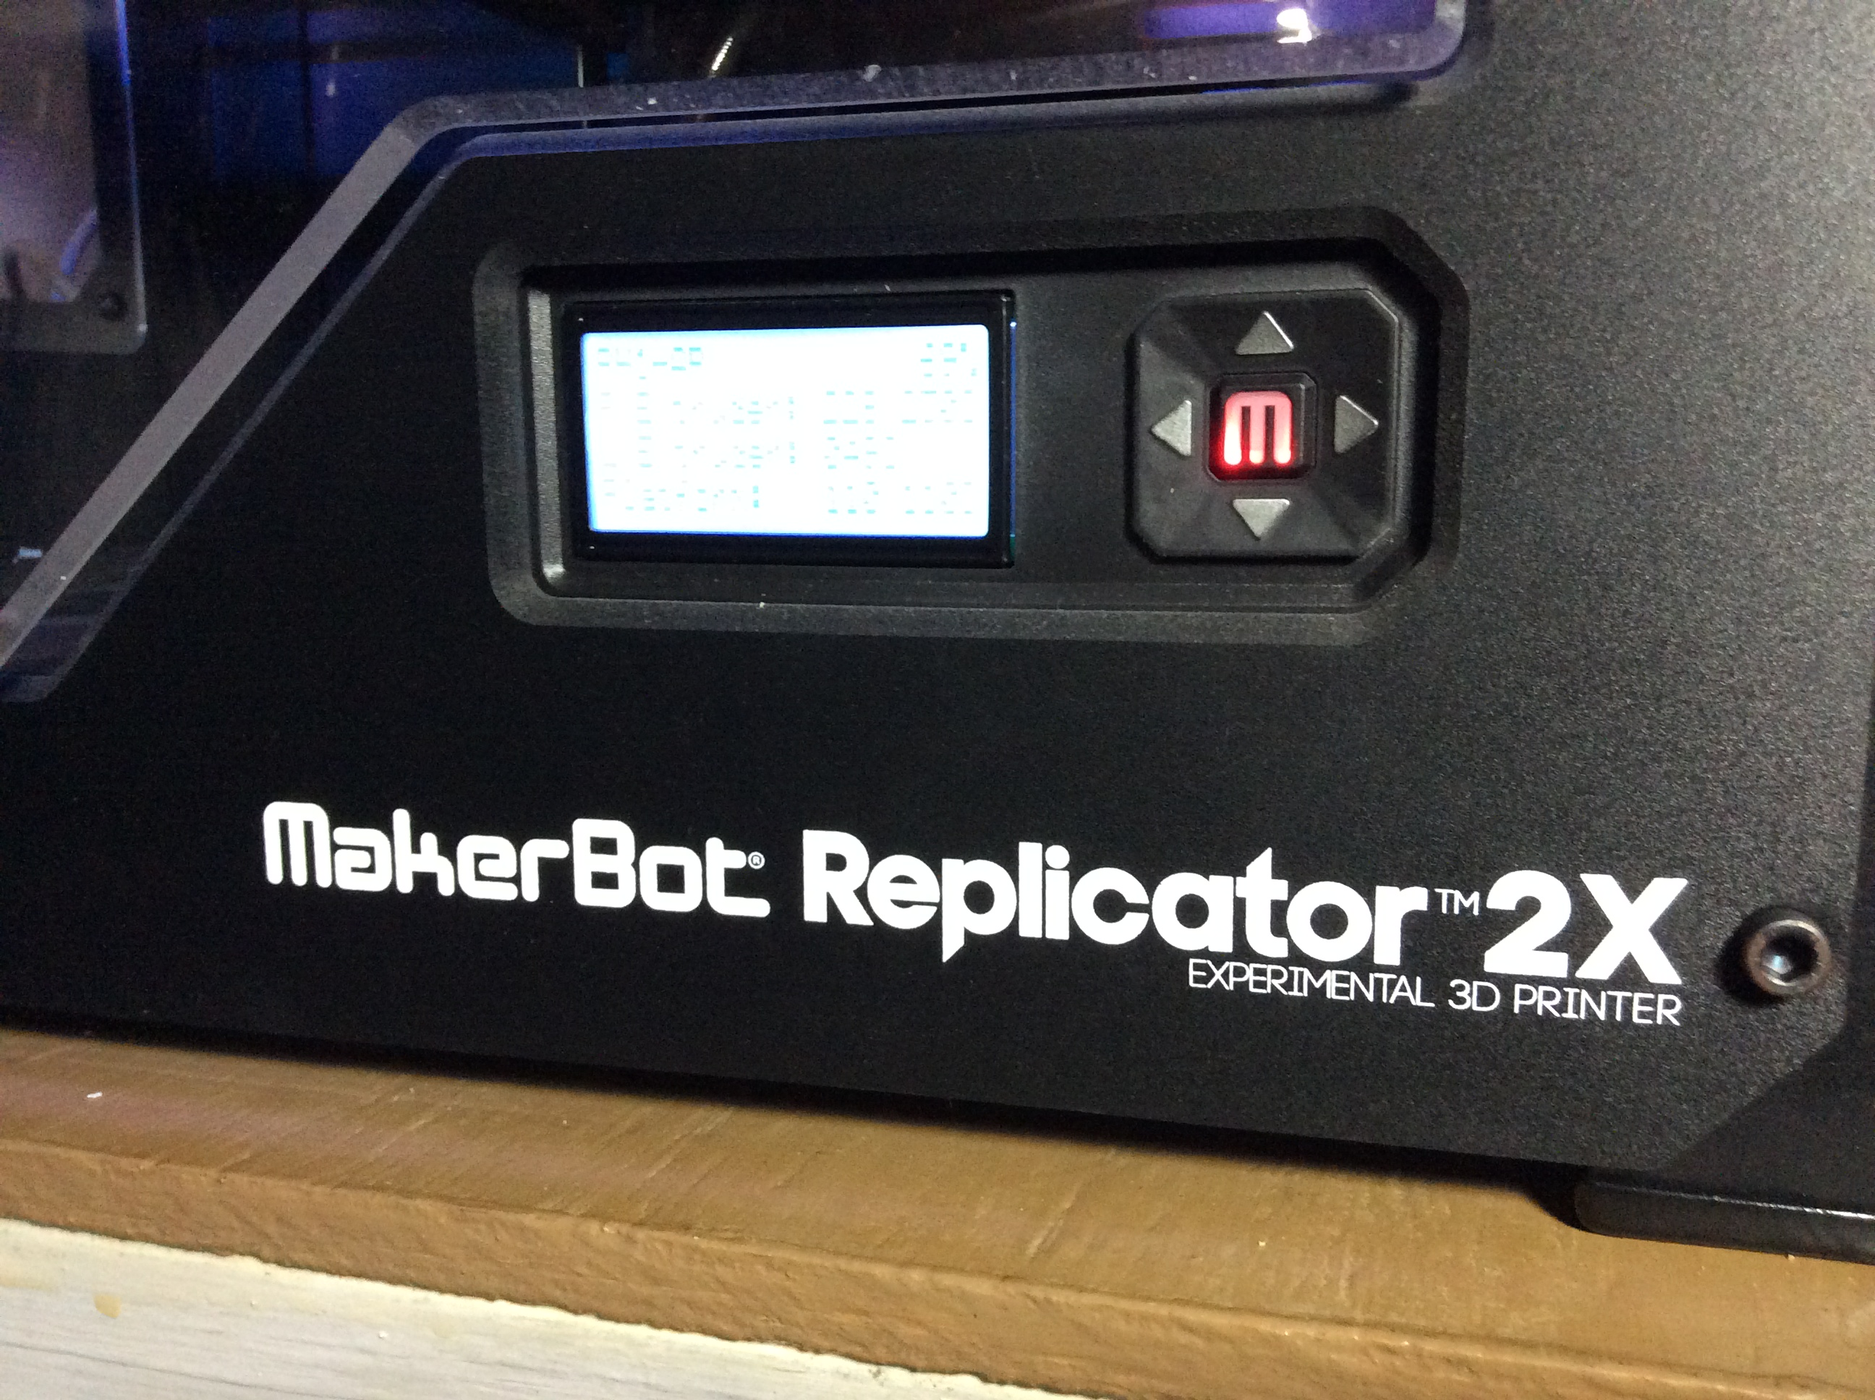
Impresión: Datos Técnicos
ABS
230 C (Boquilla)
110-115 C (Base)
Impresiones
Con Soporte
Integrado
Infills: 10%
Shells: 2
El perfil de impresión esta en Github. - Simplify3D

Slide 10
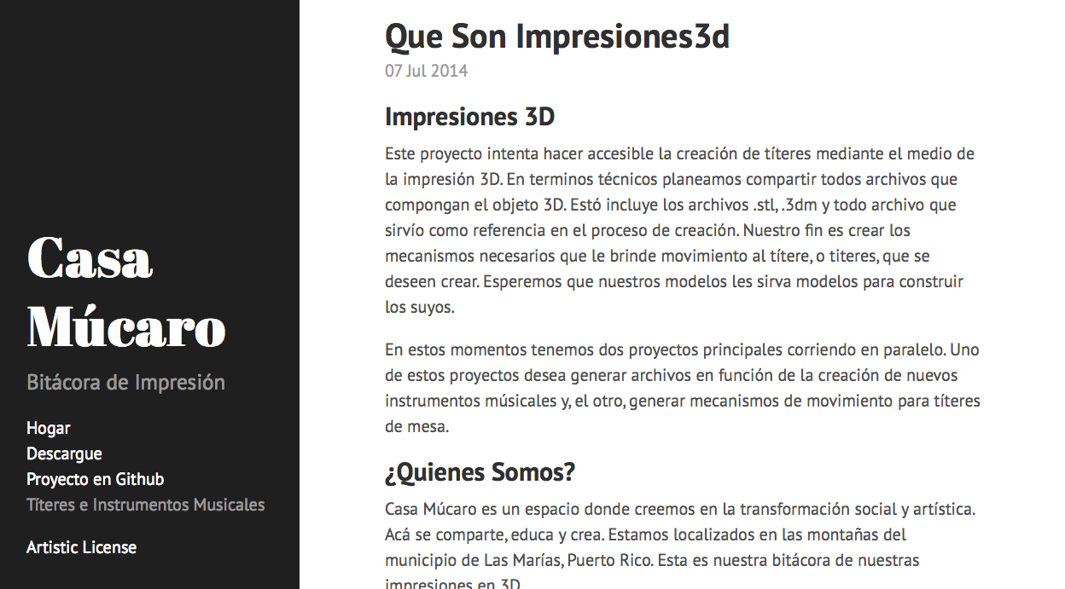
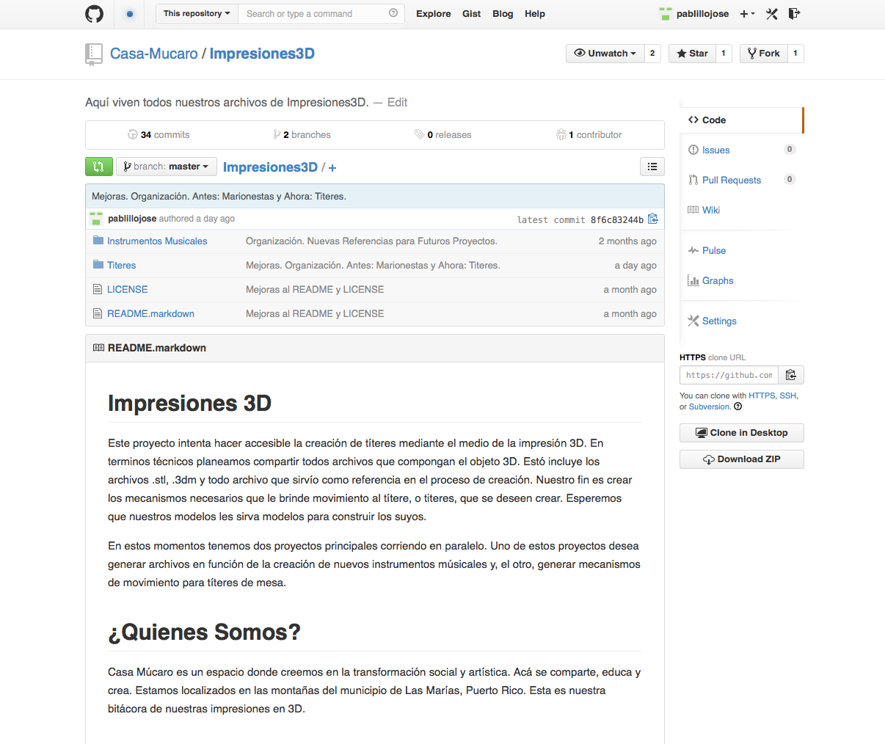
Documentación e Infraestructura Virtual
Blog Técnico
Github

Slide 11
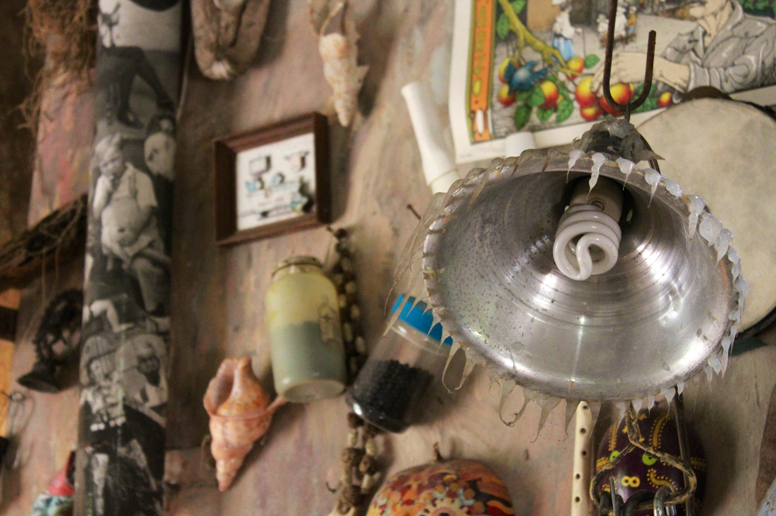
¡Gracias!
Email
info@casamucaro.com
Página Web
https://github.com/Casa-Mucaro/3dprints
http://casa-mucaro.github.io/Impresiones3D/

